Slide 1
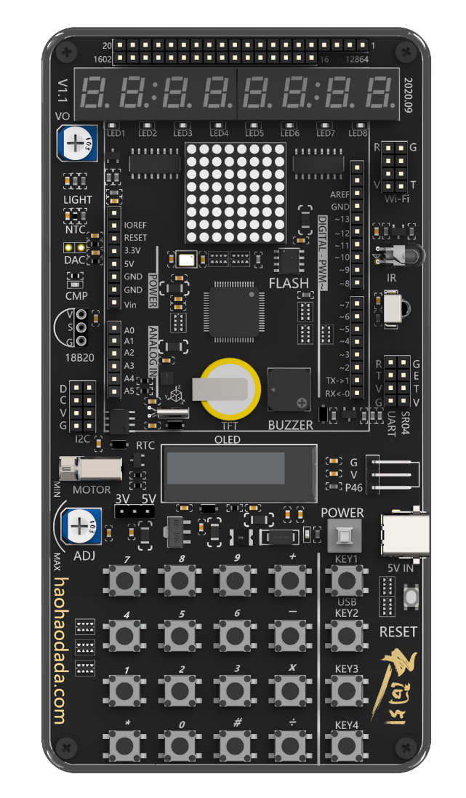
基于STC8H8K64U芯片的天问51图形化课程
串口的使用
天问51
单片机

Slide 2
1
串口介绍及相关知识
2
指令学习
目 录
3
串口发送与接收
CONTENTS
4
串口打印

Slide 3
01
串口介绍与相关知识
章节
PART
  什么是串口
  了解基于STC8H8K64U的天问51串口
  了解波特率
  了解ASCII对照表

Slide 4
什么是串口
8051单片机内部有一个功能强大的全双工异步通信串行口。所谓全双工就是双机之间串行通信时接收和发送数据可同时进行。所谓异步通信，就是接收和发送双方不使用共同的同步时钟来控制收、发双方的同步，而是依靠各自的时钟来控制数据的传送。异步通信传送的串行数据是一帧一帧进行的，一帧信息一般包括以下内容：一个起始位，一般为0，表示一帧信息的开始；若干数据位，一般为8~9位；一个停止位，一般为1，表示一帧信息的结束；数据与数据之间用空闲位“1”来填充。在串行通信中，为保证收发双方数据的正确传送，发送和接收的速率(即波特率)必须一致。

Slide 5
基于STC8H8K64U的天问51串口
STC8H 系列单片机具有 4 个全双工异步串行通信接口。每个串行口由 2 个数据缓冲器、一个移位 寄存器、一个串行控制寄存器和一个波特率发生器等组成。每个串行口的数据缓冲器由 2 个互相独立的接收、发送缓冲器构成，可以同时发送和接收数据。 STC8 系列单片机的串口 1 有 4 种工作方式，其中两种方式的波特率是可变的，另两种是固定的，以供不同应用场合选用。串口 2/串口 3/串口 4 都只有两种工作方式，这两种方式的波特率都是可变的。用户可用软件设置不同的波特率和选择不同的工作方式。主机可通过查询或中断方式对接收/发送进行程序处理，使用十分灵活。串口 1、串口 2、串口 3、串口 4 的通讯口均可以通过功能管脚的切换功能切换到多组端口，从而可以将一个通讯口分时复用为多个通讯口。

Slide 6

基于STC8H8K64U的天问51串口
串口1---用于下载程序，连接电脑打印信息和调试
串口3---是扩展串口，根据需要进行外部连接，如蓝牙
串口4---用于外接ESP8266 Wi-Fi模块
串口2---没有单独引出来使用
本课主要以串口1的使用展开学习
串口4---P52/P53
串口3---P50/P51
USB口---串口1
P30\P31

Slide 7
波特率
波特率指数据传输的速度，越大传输越快
波特率尽可能选用常用的 1200、2400、4800、9600、19200、38400、57600、115200，
天问51学习时常用9600、57600、115200这3中常用波特率
波特率和外部晶振有关，特殊波特率如果不能被整除，会导致波特率不准。
图形化模块下拉框没有需要的波特率，可以自己添加数字模块后修改。

Slide 8
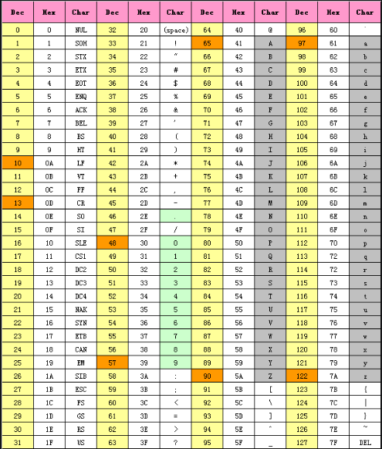
ASCII码对照表
Dec ---十进制数
Hex ---十六进制数
Char ---字符
在发送数据时需要发送字符，所以需要了解ASCII码对照表
如发送0x31，即对应文本是1
0x32，对应文本是2

Slide 9
02
指令学习
章节
PART
  指令
  串口监视器

Slide 10




指令学习
在串口模块类别指令中，用于串口引脚和波特率设置。
用于让指定串口发送字符
用于串口发送指定长度的数组数据，使用时注意在初始化中创建一个数组
用于串口发送字符串

Slide 11





指令学习
用于读串口接收/发送中断请求标志位，判断串口是否有数据
用于清除串口接收/发送中断请求标志位。
用于获取串口接收缓存数据。
用于设置串口中断，同时打开总中断。
用于串口接收中断函数。

Slide 12

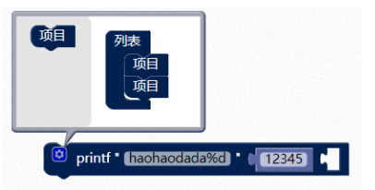
指令学习
用于串口格式化打印输出
如果要输出多个参数，可以点击蓝色齿轮，然后把左边的项目拖到列表里，就能多一个输入框，自己再拖入一个数字模块。

Slide 13

串口监视器
点击菜单栏中的串口监视器，可以打开串口监视器
打开和关闭串口
串口发送数据
串口接收数据显示

Slide 14
03
串口发送与接收
章节
PART
  发送程序实现
  接收数据实现

Slide 15
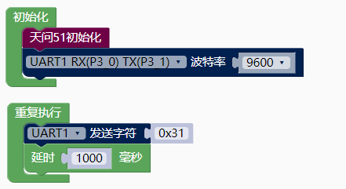
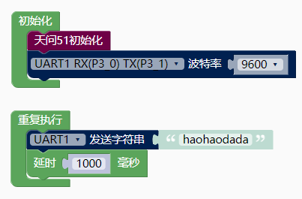
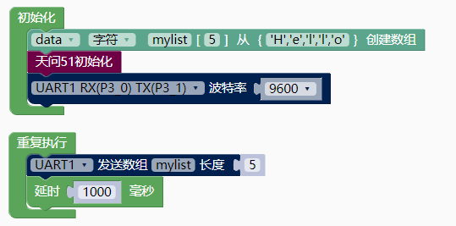
程序实现---串口发送字符、字符串、数组

Slide 16
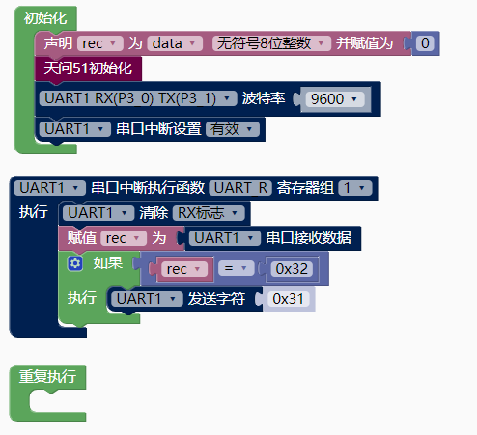
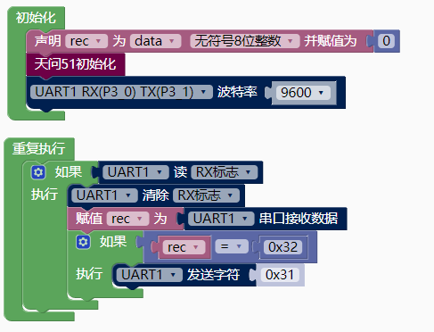
程序实现---串口接收数据
串口接收数据有查询接收和中断接收2种方式
中断接收
查询接收

Slide 17
04
串口打印
章节
PART
  printf 基本用法
  程序实现

Slide 18
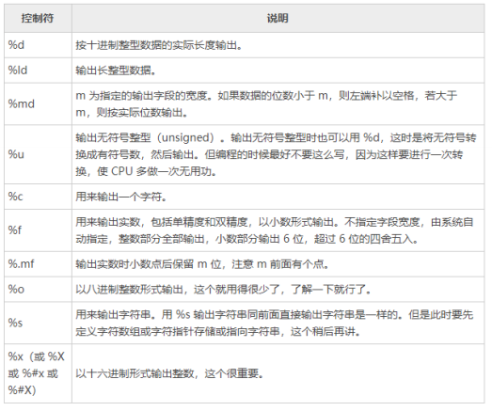
printf 基本用法
printf("Hello World!\n"); // \n 表示换行
printf("%d\n", i); /*%d 是输出控制符，d 表示十进制，后面的 i 是输出参数*/.
如果是%x 就是以十六进制的形式输出，要是%o 就是以八进制的形式输出
printf("i = %d, j = %d\n", i, j); i = 10, j = 3，输出多个数据。

Slide 19
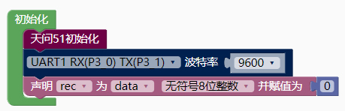
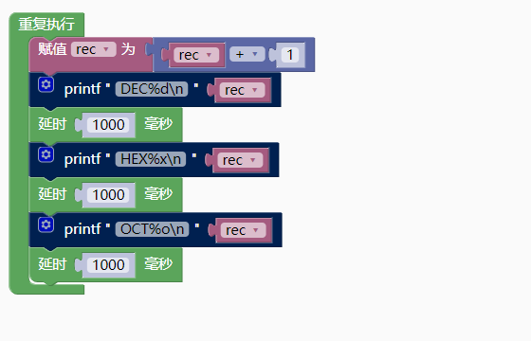
程序实现---打印八进制数、十进制数、十六进制数

Slide 20
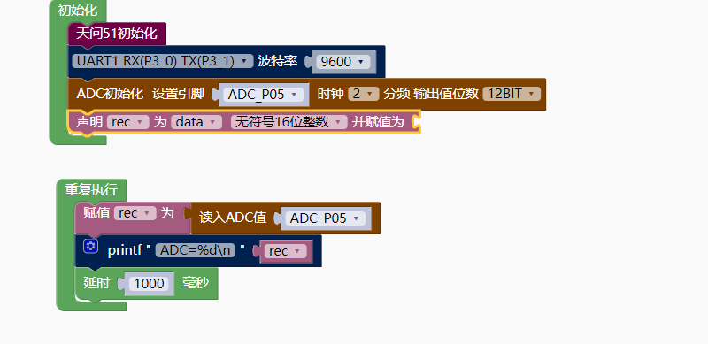
程序实现---打印ADC温度值

Slide 21
基于STC8H8K64U芯片的天问51图形化课程
—感谢您的聆听—
天问51
时间：X年XX月
单片机

